Slide 1
Irányított CO₂ szabályozás és termesztőközeg monitoring a precíziós zöldséghajtatásban
Szerkesztette :Varga Péter

Slide 2
Tartalomjegyzék
Bevezetés, szakmai kiegészítés indokoltsága 3. dia
Témaspecifikus szakmai kérdések 4. dia
Amit a szén –dioxid trágyázás alapjairól tudni kell 5-7. dia
A szén – dioxid trágyázás gyakorlati hozadéka 8-9. dia
A szén – dioxid trágyázás hatását rontható tényezők 10. dia
A szén – dioxid trágyázás technológiai elemei 11-19. dia
Termesztőközeg vízkapacitásának,sótartalmának,hőmérsékletének monitoringja 20 -27. dia
Gyakorlati esettanulmányok 28-39. dia
Gyakorló kérdések 40. dia
Felhasznált irodalom 41. dia
Fogalomtár 42. dia
TAG –ek 43. dia

Slide 3
Bevezetés, szakmai kiegészítés indokoltsága
A modern precíziós és digitális technológiákkal felszerelt hajtatóberendezések klímaszabályozásának és egyben tápanyagutánpótlási lehetőségének napjaink elengedhetetlen műszaki megoldásai közé tartozik a hajtatóberendezések légköri szén – dioxid tartalmának szabályozása / CO₂ trágyázás /,a többi klimatikus tényező, mint a fény, hőmérséklet, páratartalom klímakomputerek által optimalizált szintű szabályozásának függvényében, figyelembe véve az egyes kultúrák eltérő igényeit is . A légtér szabályozása mellett a termesztőközeg monitoringja a talaj nélküli zöldséghajtatásban fontos eleme a precíziós gazdálkodásnak, amellyel tovább optimalizálhatók a termelési folyamatok.
A jelen tananyagkiegészítés összefoglalja azokat a szakmai ismereteket a szén-dioxid szabályozásával és a termesztőközeg monitorijával kapcsolatban, amelyek rávilágítanak a technológiák alkalmazási lehetőségeire, figyelembe véve annak növénytermesztési és gazdasági hozadékait. A technológiák gyakorlati kihasználását esettanulmányok mutatják be.

Slide 4
Témaspecifikus szakmai kérdések
1.Min alapszik a CO₂ trágyázás létjogosultsága a modern növényhajtatásban?
2. Miért tartozik a CO₂ trágyázás a hajtatóberendezés klímaszabályozásához ?
3. Mik a technológia bevezetésének hozadékai ?
4. Milyen típusú technológiai megoldások vannak a gyakorlatban ?
5. Mik az egyes gyakorlatban elterjedt technológiák főbb elemei ?
6. Milyen körülmények között és mikor kifizetődő a technológiát alkalmazni ?
7. Milyen egész évben hajtatott zöldségfélék termesztésében vált be alkalmazása ?
8. Mért van szükség a termesztőközeg folyamatos monitoringjára?
9.A termesztő közeg milyen tulajdonságait figyeljük?
10. A termelői gyakorlatban a termesztő közeg mérésére milyen módszereket alkalmazhatunk ?

Slide 5
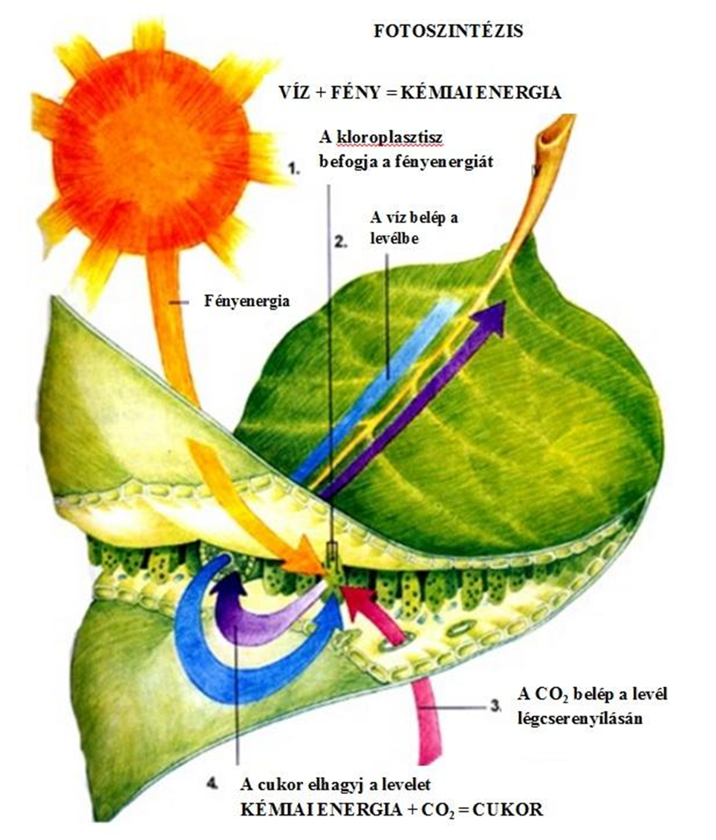
Amit a szén – dioxid trágyázás alapjairól tudni kell
1. A zöld növények CO₂ felhasználása
– Fotoszintézis
– Szervesanyag építés
– Oxigén termelés
Optimalizált CO₂ adagolással fokozódik a
szervesanyag képződés, így a növekedés is
Kép forrás:
https://agraragazat.hu/hir/a-co2-tragyazas-akar-10-30-kal-tobbet-hoz/

Slide 6
2. A szabad külső légtér és a belső zárt légtér közti CO₂ koncentráció különbség
külső természetes légtér 300-400 ppm
belső zárt légterű hajtatóberendezések légtere 60-70 ppm / a növények intenzív CO₂ felhasználása /
3. A CO₂ koncentráció növelése zárt térben
szellőztetéssel / hátránya - energiakiesés a téli időszakban, nehezen szabályozható/
CO₂ mesterséges adagolásával / előnye – pontos adagolás és szabályozás /
4. A CO₂ koncentráció zárt térbeli növelésének alapvető kritériumai
a növények egyéni igényeihez és a belső és külső tér klimatikus tényezőihez igazodó adagolás
megfelelő adagolási időpont és tartam / kezdet napfelkelte után 1-2 óra, befejezés naplemente előtt 1-2 óra /

Slide 7
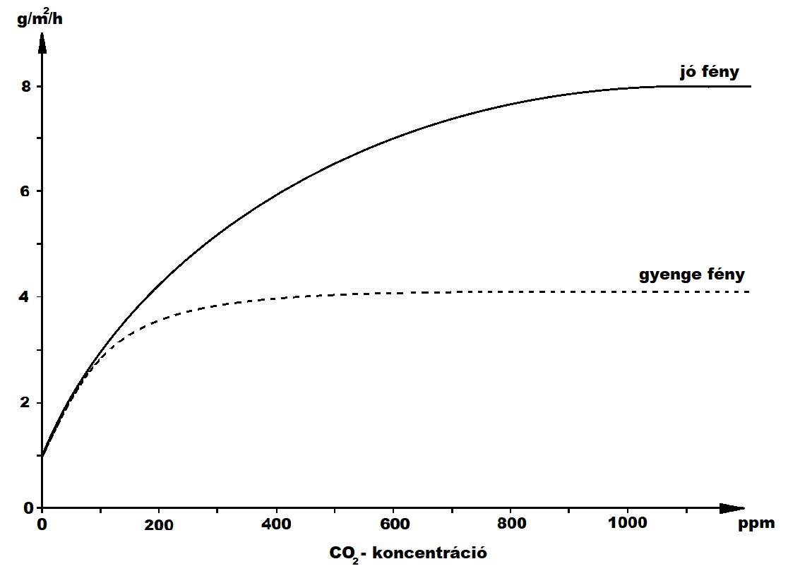
A fotoszintézis a fényintenzitás és a CO₂ -koncentráció közti összefüggés
Kép forrás: SLEZÁK K., TERBE I. (szerk., 2008): Talaj nélküli zöldséghajtatás. Mezőgazda Kiadó

Slide 8
A szén – dioxid trágyázás gyakorlati hozadéka
1. Termesztési előnyök
gyorsabb növekedés, ezáltal a tenyészidő lerövidülése
a hajtatott növénykultúrák koraisága fokozódik
erősebb, fejlettebb gyökérzet, szár, levélzet, termés
intenzívebb virágképződés, ezáltal terméshozam növekedés
fokozottabb ellenálló képesség
jobb minőségi bel- és kültartalmi értékek

Slide 9
2. Gazdasági előnyök
korábbi piaci teljesítés, piaci versenyképeség
terméshozamok emelkedéséhez köthető többlet nyereség
minőséghez köthető többletnyereség
a technológia beruházásának pozitív megtérülési rátája
a termelés folyamatosságának elősegítése, egész éves termesztési folyamatokban

Slide 10
A szén – dioxid trágyázás hatását rontható tényezők
Az eredményes CO₂ trágyázás elengedhetetlen feltétele a növények fejlődése szempontjából fontos környezeti tényezők, mint a fényviszonyok, hőmérséklet, páratartalom és tápanyagszint optimalizálása.
A trágyázás hatását ronthatja :
nem megfelelő éjszakai hőmérséklet
a termesztőközeg nem megfelelő tápanyag szintje
A magasabb CO₂ koncentráció nem megfelelő fényviszonyok és túl magas páratartalom mellett kalcium és bór hiánytüneteket eredményezhet uborka és paradicsom kultúrákban
CO₂ ₋túladagolás perzseléses tüneteket és levél csavarodást okozhat

Slide 11
A szén – dioxid trágyázás technológiai elemei
A szén-dioxid szint emelésének mértéke és időszaka a hajtatóberendezésekben
Az irányított légterű termesztő berendezések szén-dioxid szintjének szabályozását a külső normál levegő 400 ppm körüli értékéhez viszonyítva, mintegy 800 -1000 ppm közötti tartományig érdemes növelni
Közép – európai viszonylatban maximálisan 4-5 hónapra tervezhető gazdaságosan az adagolás, november elejétől március végéig, amikor a termesztő berendezések szellőzőinek nyitottsága nem haladja túl a 20%-ot.
A késő tavaszi, nyári és kora őszi túlzott szellőztetés alatt az eljárás beiktatása már nem biztos, hogy kifizetődő.
A napi adagolás mennyisége több más, klimatikus tényezőtől és a termesztett kultúra igényétől is függ.

Slide 12
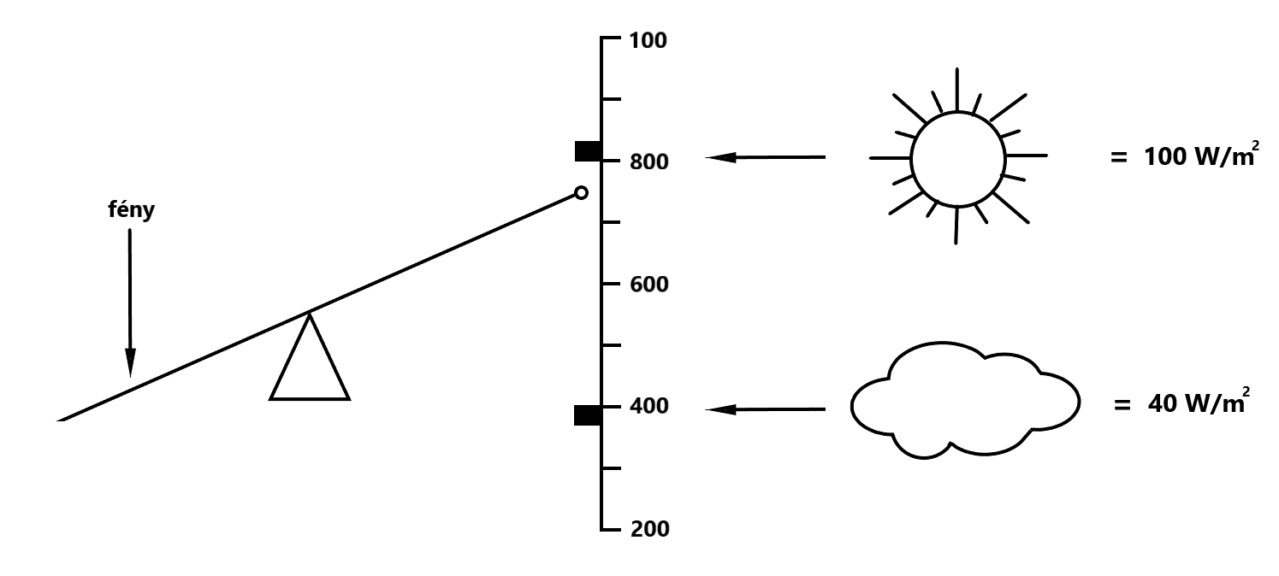
A növényházak fényfüggő CO₂ adagolása megvilágítási szint alapján
Kép forrás: SLEZÁK K., TERBE I. (szerk., 2008): Talaj nélküli zöldséghajtatás. Mezőgazda Kiadó

Slide 13
2. A CO₂ pótlás módjai
A CO2 adagolásának a hajtatóberendezésekben többféle módozata terjedt el az elmúlt évtizedekben, melyek közül mára több a hátérbe szorult valamilyen felmerülő alkalmazási hátrány következtében miközben jelentkeztek új innovatív technológiai megoldások is a légköri szén dioxid hasznosítása és felhasználása kapcsán.
A következő széndioxid fejlesztési és adagolási lehetőségek ismertek:
• folyékony CO₂ adagolása /napjainkban a leggyakoribb és leghatékonyabb /
• a fűtőkazán által előállított CO₂ felhasználása /földgázégetésű fűtőberendezés másodlagos hasznosítása /
• CO₂ előállítása gázégetővel ,generátorral / napjainkban visszaszorulóban van/
• szárazjég kihelyezés /drága technológia ,nem költséghatékony nincs alkalmazásban/
• légköri CO₂ abszorbeáló technológiák alkalmazása /új kísérleti innovatív megoldás /

Slide 14
A cseppfolyós CO₂ kijuttatásának technológiai elemei
cseppfolyós CO₂ tartály
elpárologtató egység
szabályzó szelep
vezérlő és szabályzó egység
átfolyás mérő
CO₂ gázvezeték
CO₂ szenzor
adatfeldolgozás és mobil adatközlés

Slide 15
A cseppfolyós CO₂ kijuttatásának előnyei a gázégetésű technológiákkal szemben
tisztaság
pontos és egyszerű adagolás
egyenletes elosztás a termesztőberendezésben
független a fűtési rendszertől
kijuttatása nem növeli a légtér páratartalmát és hőmérsékletét
nincs melléktermék
vegyipari melléktermékként újrahasznosított

Slide 16
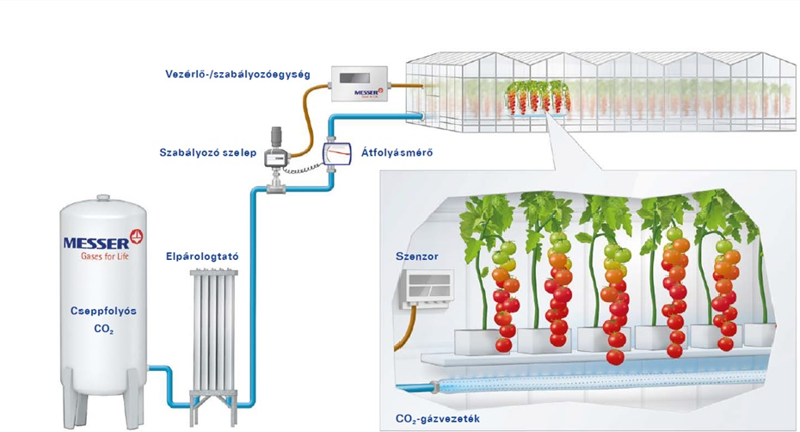
A cseppfolyós CO₂ kijuttatásának sémája
Kép forrása : www.messer.hu

Slide 17
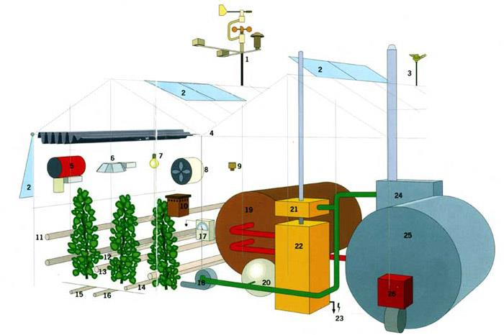
Földgázégetésű fűtőrendszer CO₂ termelésének sémája termesztési körülményeket optimalizáló rendszerben
Kép forrása : [Brinkman Hungary Kft.], [TAKÁCSNÉ HÁJOS MÁRIA ,ZÖLDSÉGHAJTATÁS(2014)]

Slide 18
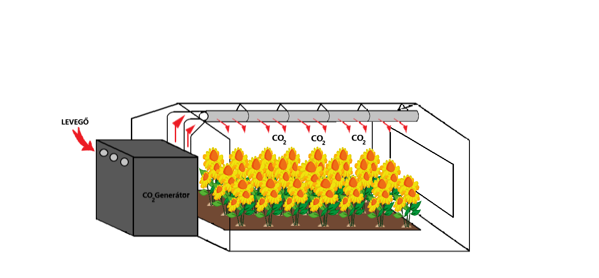
CO2 előállításának sémája gázégetővel, generátorral
Kép forrása : Varga Péter,szerkesztés

Slide 19
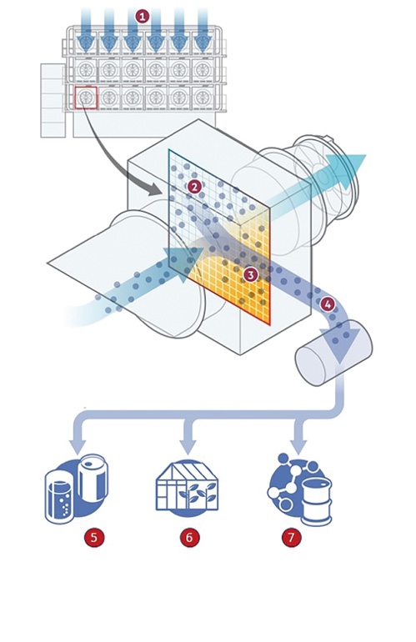
A környezeti levegőből a szén-dioxid közvetlen leválasztási (Direct Air Capture) eljárása
1 – környezeti levegő,
2 – CO₂ szűrőlapon áthaladó levegő,
3 – adszorbeálódott CO₂ ,
4 – hővel leválasztott CO₂ ,
5 – élelmiszeripari felhasználás,
6 – növénytermesztési felhasználás,
7 – tüzelőanyag- és anyag-előállítás
Kép forrása: https://autotechnika.hu/cikkek/egyeb/13246/levegobol-kinyert-co2

Slide 20
Termesztőközeg vízkapacitásának, sótartalmának, hőmérsékletének monitoringja
A talaj nélküli támasztóközeges precíziós zöldséghajtatás fontos termesztés-technológiai eleme a termesztőközeg környezeti tulajdonságainak monitoringja.
Támasztóközegek csoportosítása:
• természetes szerves anyagok: tőzeg, kókuszrost, szalma, fakéreg, rizspelyva, faforgács stb.,
• természetes szervetlen anyagok: homok, kavics, bazaltzúzalék, zeolit, vulkáni tufa, habkő stb.,
• természetes anyagokból gyártott: perlit, kőgyapot, üveggyapot, vermikulit, égetett agyaggranulátum stb.,
• szintetikus anyagokból gyártott: poliuretánéter hab (aggrofoam), oázis, biolaston, styroplast stb.
A hazai gyakorlati alkalmazásban legelterjedtebbek: KÓKUSZROST, KŐGYAPOT

Slide 21
Támasztóközeg feladata
A növények gyökerei számára optimális feltételek biztosítása a megfelelő víz- és tápanyagfelvételhez. Fizikai, és kémiai tulajdonságaik tekintetében ideális körülményeket kell teremteniük a gyökerek működéséhez.
A fizikai tulajdonságok közül a legfontosabbak:
• tartós szerkezet (legalább egyéves termesztési időszakra)
• vízmegkötő és -leadó képesség, amely biztosítja a növény mindenkori igényének megfelelő mennyiségű vizet.
A kémiai tulajdonságok közül a legfontosabbak:
• a kémhatás (pH) lehetőleg semleges legyen,
• összessó-tartalom (EC) minél alacsonyabb legyen,
• kémiailag indifferens legyen, tehát ne befolyásolja a tápoldat összetételét.

Slide 22
Termesztőközeg tulajdonságainak mérése a gyakorlati termesztésben
1. Kézi /fizikai/ mérés digitális mérőműszerekkel
EC és PH mérők
Nedvességtartalommérők
Talajhőmérők
2. Automatizált digitális adatgyűjtés, adatfeldolgozás
Különálló egyedi mérőszenzorok klímakomputer-rendszerhez csatlakoztatva
/közeghőmérséklet , vízkapacitás ,EC ,PH,/
Komplex digitális innovatív adatgyűjtő- és értékelő rendszerek / CARA MET/
Kép forrás : https://web.milwaukeeinst.com

Slide 23
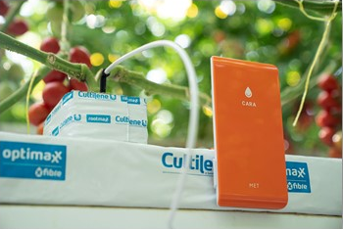
Digitális adatgyűjtés CARA MET szenzor alkalmazásával
Mérési paraméter | Tartomány | Pontosság
Vízkapacítás VK | 0-100% | 5%
Sótartalom EC | 0-7/7-12 EC mS/cm | +/- 0,3/0,7 mS/cm
Hőmérséklet | 0-50°C | 1°C
Forrás : https://cultilene.com,szerzői szerkesztés

Slide 24
A szenzor alkalmazási tulajdonságai
Plug and Play – könnyű telepítés
Pontos mérés az 1-12 EC tartományban
EC mérés a termesztőközeg porózusságának figyelembevételével
5 érzékelő tű
A mérések korrekciója, figyelembe véve a szubsztrátum hőmérsékletét
Vízálló IP65 eszköz, könnyen tisztítható és fertőtleníthető
Vezeték nélküli rendszer kapcsolat
A mérések vizualizálása a letsgrow.com platformon keresztül
10 szenzorral már 1ha terület mérése lefedhető
Forrás : https://cultilene.com,szerzői szerkesztés

Slide 25
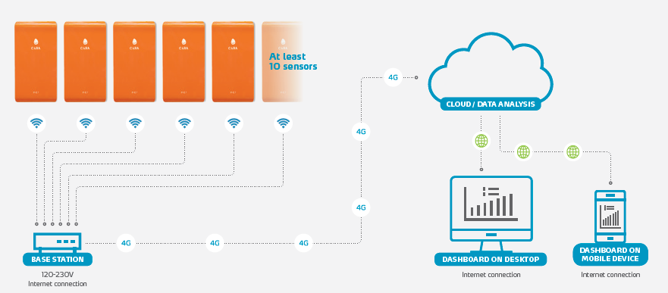
A mérés és adatfeldolgozás rendszerének sémája
10 érzékelő 1 ha területre
Felhő alapú adatfeldolgozás
Bázis állomás
Mérések vizualizációja –számítógép,mobil applikáció
Forrás : https://cultilene.com,szerzői szerkesztés

Slide 26
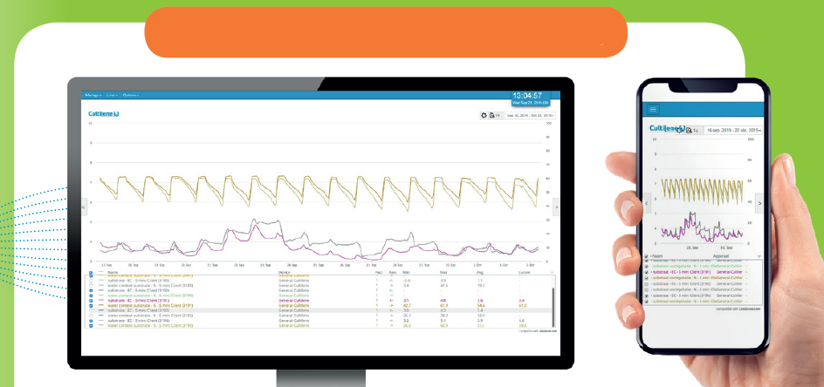
A rendszerinformációk valós idejű megjelenítése
Távfelügyelet valós időben
Forrás : https://cultilene.com,szerzői szerkesztés

Slide 27
A termesztőközeg tulajdonságainak komplex digitalizált mérésének előnyei
A fizikai lokális mérés teljesen kiiktatható
Drótnélküli telepítés, wi-fi alapú megoldások
Több adat egyidejű mérését teszi lehetővé, reális időben
Nagy volumenű és pontos adatgyűjtés és feldolgozás
Gyors értékelés és az információ visszacsatolása a termesztőnek
Könnyű telepítés és áttekinthető adatforgalom
Felhő alapú adatfeldolgozás - mobil applikáció alkalmazása, távvezérlés
Idealizált technológiai beavatkozásokat tesz lehetővé, ezáltal stabilabb hozamalakulást, termésminőséget és gazdaságosságot eredményez.

Slide 28
Gyakorlati esettanulmányok /Felvidéki tapasztalatok a CO₂ szabályzása és a termesztőközeg monitoringja kapcsán /
Régió:
Felvidék, Csallóköz, Dunamente, Garammente
Alap probléma:
Hajtatott zöldségfélék CO2 trágyázása és a termesztőközeg változó tulajdonságainak ellenőrzése. A folyamatos termésmennyiség és -minőség a sikeres gazdálkodás alapfeltétele
Technológiák:
Egész éves paradicsomhajtatás üvegházban, egy ültetés egy kultúra egy évben
9 hónapos uborkahajtatás blokk rendszerű fóliaházban, 2 kultúra egy évben
Megoldandó feladatok:
A klímaszabályozás mellett megfelelő mennyiségű CO2 kijuttatása
Termesztőközeg folyamatos monitoringja, különös tekintettel a sótartalom és vízkapacitás ingadozására
Forrás: Hájas László- Green Coop, Dániel András- Barti paradicsom farm,Plauter Szilárd- Vitazel, interjú

Slide 29
Jó gyakorlatok / esettanulmányok /Felvidéki tapasztalatok a CO₂ szabályzása és a termesztőközeg monitoringja kapcsán/
1.Üvegházi paradicsomhajtatás / Venlo típusú üvegházak /
Helyszín: a. Aranyos – Green Coop cégcsoport /Vidám paradicsom / 4,5 ha
b. Bart paradicsomfarm – OVOZELA cégcsoport 5 ha
Termesztési technológia
Egész éves/11 hónap / egykultúrás hajtatás, januári és áprilisi ültetési idők
Fajtahasználat : fürtös paradicsom, fürtös koktél, chery, datolya, szilva, fürtnélküli klasszikus, datolya, szilva
Termesztőközeg : aranyosi farm – kőgyapot, barti farm – kókuszrost
Fűtéstechnológia : termálvizes hőcserélés, kiegészítő földgáz
Növényvédelem : 95 % biológiai / természetes ragadozók,ferromon csapdák, ragasztószalagok/

Slide 30
Klíma és CO₂ szabályozás - Priva klímakomputer ,adagolási tartományok:
a. aranyosi farm 400-1200 ppm
b. barti farm 400-800 ppm
A termelők folyékony CO₂ adagolási technológiát alkalmaznak :
aranyosi farm – Linde cég rendszerével dolgozik
barti farm - Messer cég rendszerével dolgozik
Az adagolás a termesztőközeg alatt rögzített membránszelepes műanyag csőrendszeren keresztül történik.
Mindkét termelő a nyári időszakban az intenzív szellőztetés megkezdése előtt is adagol.
Termesztőközeg monitoring :
a. aranyosi farm - komplex termesztőközeg diagnosztika CARA MET
b. barti farm - egyedi mérőszenzorok, lokális EC mérés
Megjegyzés : a termelői tapasztalatok alapján a termesztőközeg túl magas EC szintjénél /pl. adagolási meghibásodás következtében /a megfelelő érték kókuszrost alapú termesztőközegnél gyorsabban helyreállítható a közeg átmostatásával.

Slide 31
Gyakorlati esettanulmányok /Felvidéki tapasztalatok a CO₂ szabályzása és a termesztőközeg monitoringja kapcsán /
2. Uborkahajtatás blokk rendszerű fóliaházban Helyszín: Marcelháza Vitazel-OVOZELA cégcsoport
/ RICHEL hajtatóblokk / terület 3,5 ha
Termesztési technológia
9 hónapos két kultúrás hajtatás februártól novemberig /február végi és június végi ültetési idők/
Fajtahasználat: félhosszú és hosszú kígyó
Termesztőközeg: kőgyapot
Fűtéstechnológia – földgáz alapú
Növényvédelem : 95 % biológiai / természetes ragadozók, ferromon csapdák, ragasztószalagok/
Klíma és CO₂ szabályozás - Priva klímakomputer, adagolási tartomány 400-600 ppm
A termelő a nyári időszakban az intenzív szellőztetés megkezdése előtt is adagol.
Termesztőközeg monitoring: egyedi mérőszenzorok , lokális EC mérés

Slide 32
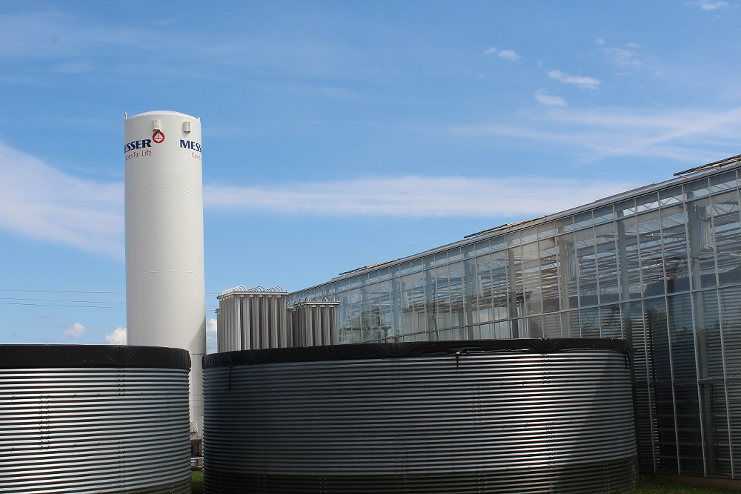
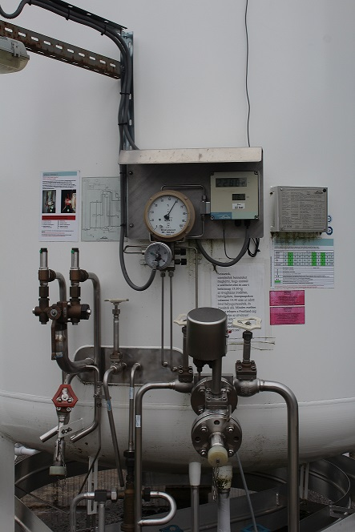
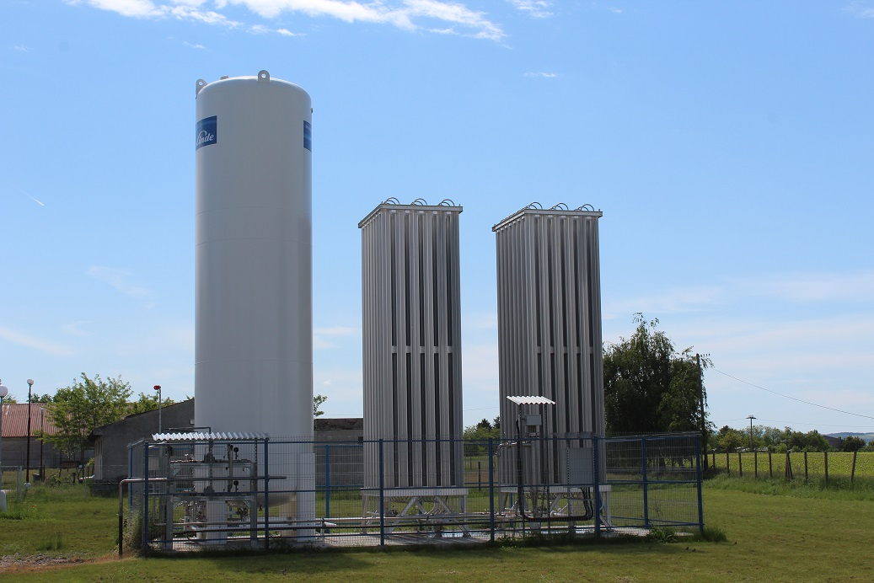
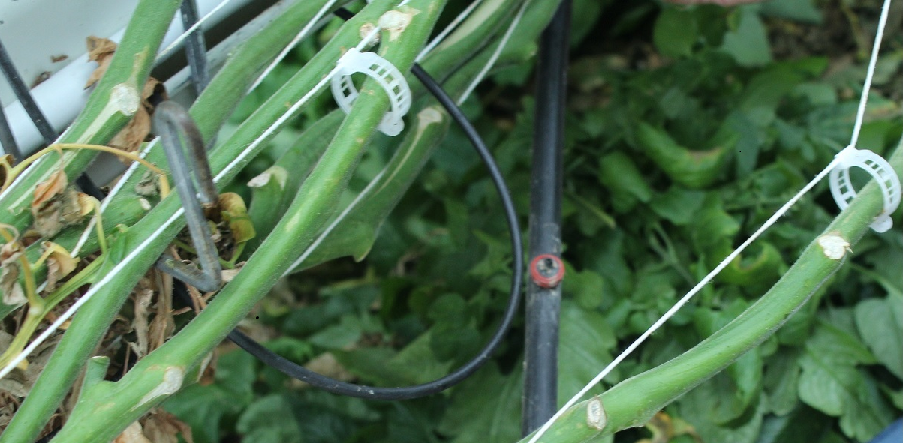
CO₂ adagolás a gyakorlatban, cseppfolyós CO₂ elpárologtatók Messer –Bart, paradicsomfarm Linde- Marcelháza,uborkafarm
membránszelepes csővezeték
Forrás: Varga Péter, szerzői gyűjtés

Slide 33
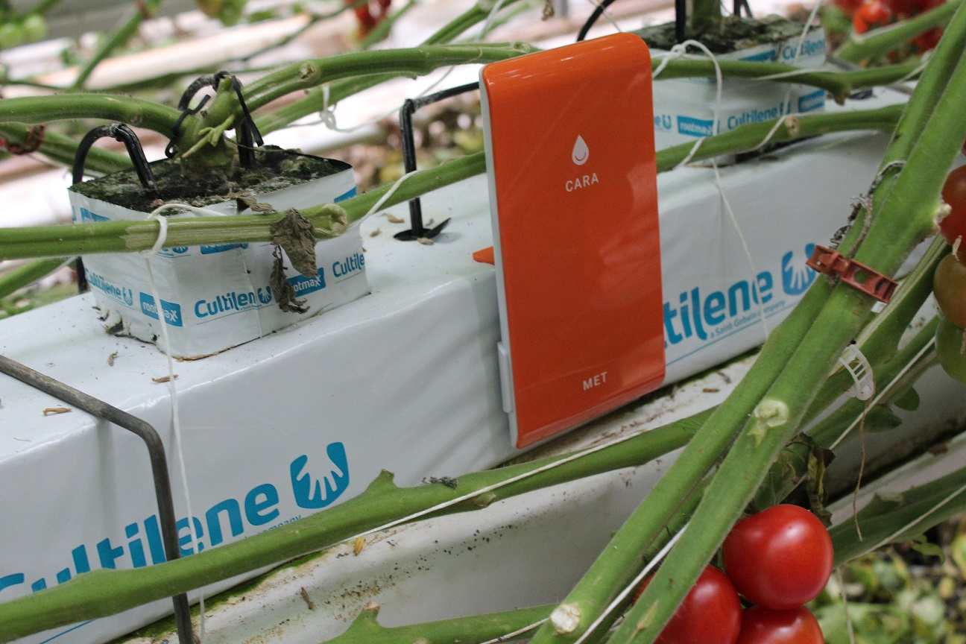
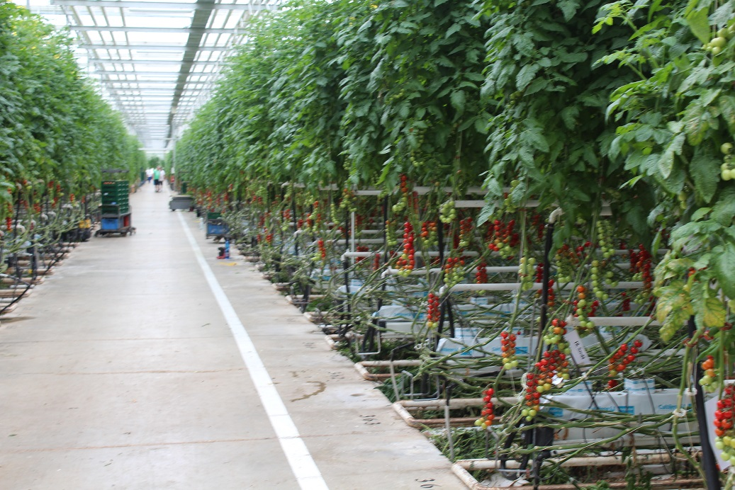
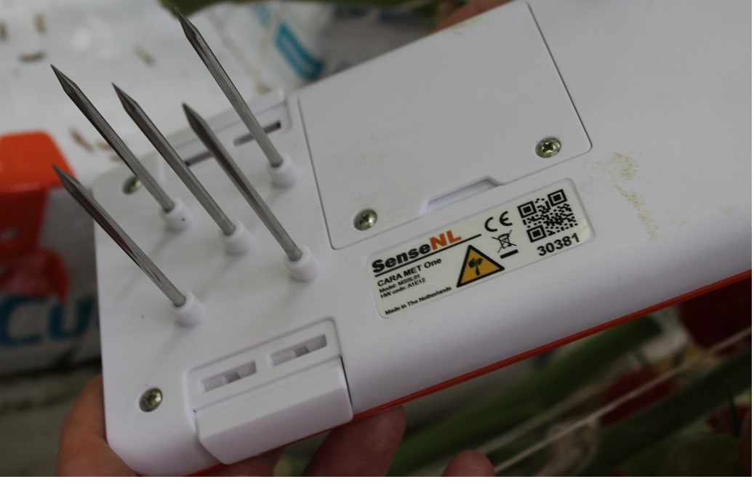
Termesztőközeg tulajdonságainak komplex mérése CARA MET
Termesztés kőgyapoton- Aranyos Green Coop cégcsoport
Forrás: Varga Péter, szerzői gyűjtés

Slide 34
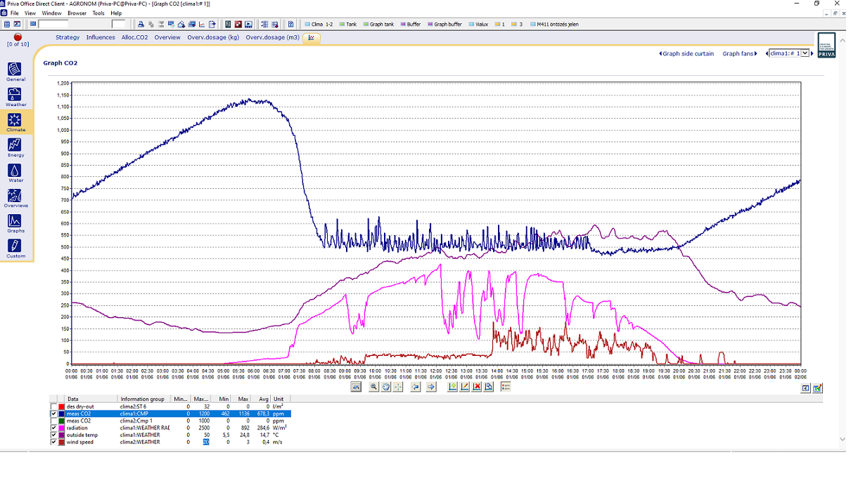
CO₂ mérés feldolgozása Priva klímakomputer
Forrás: Hájas László, Green Coop cégcsoport

Slide 35
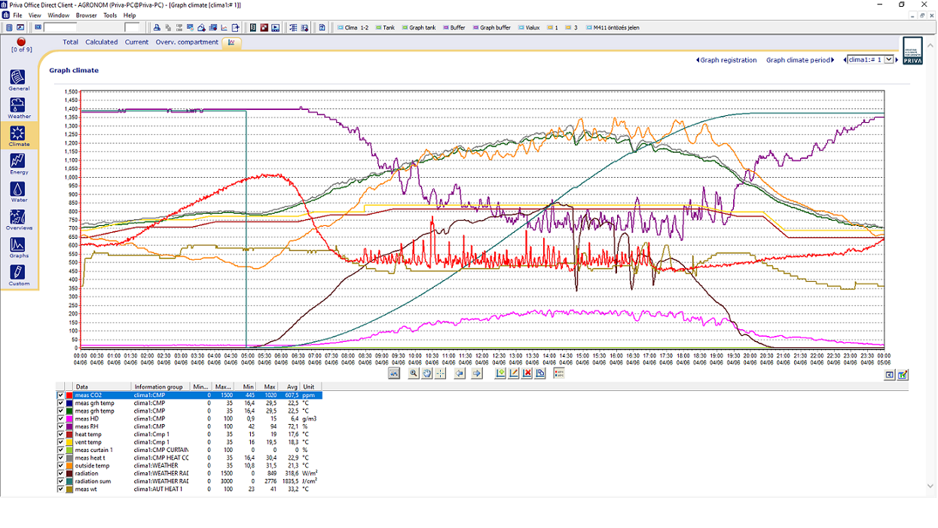
Klímagrafikon Priva klímakomputer
Forrás: Hájas László, Green Coop cégcsoport

Slide 36
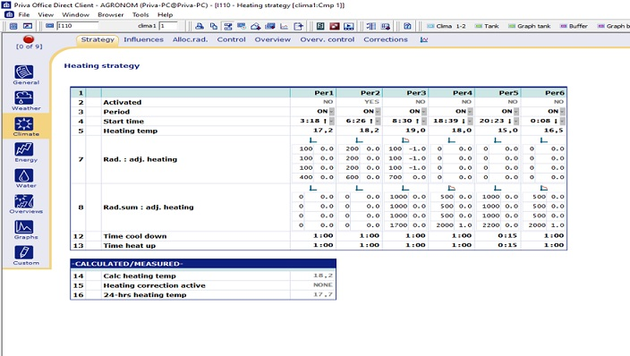
Klímaszabályozási beállítások Priva klímakomputer
Forrás: Hájas László, Green Coop cégcsoport

Slide 37
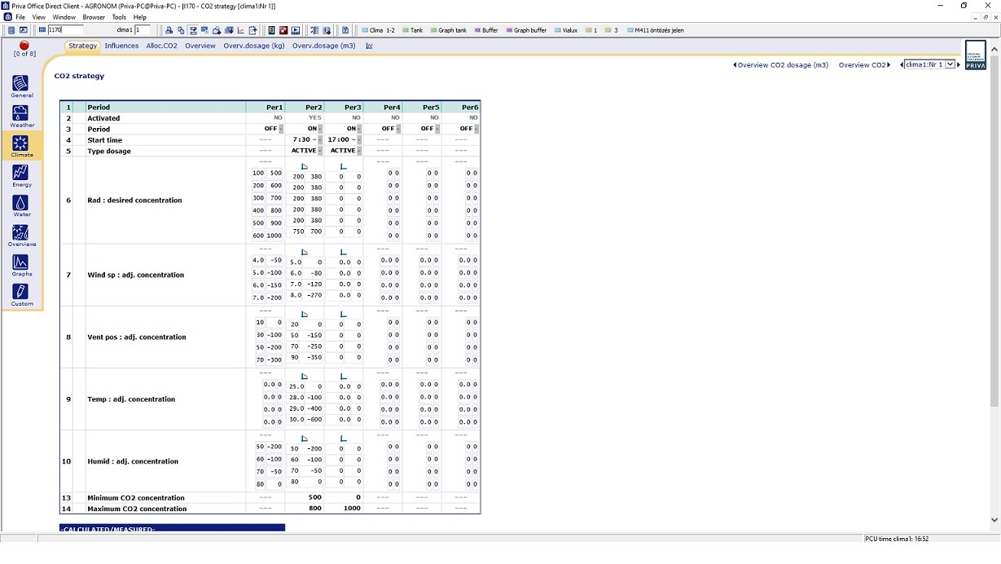
Szén – dioxid adagolási séma Priva klímakomputer
Forrás: Hájas László, Green Coop cégcsoport

Slide 38
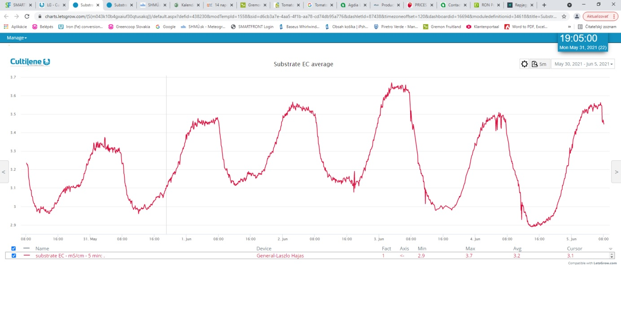
A termesztőközeg valós idejű EC mérése
Forrás: Hájas László, Green Coop cégcsoport

Slide 39
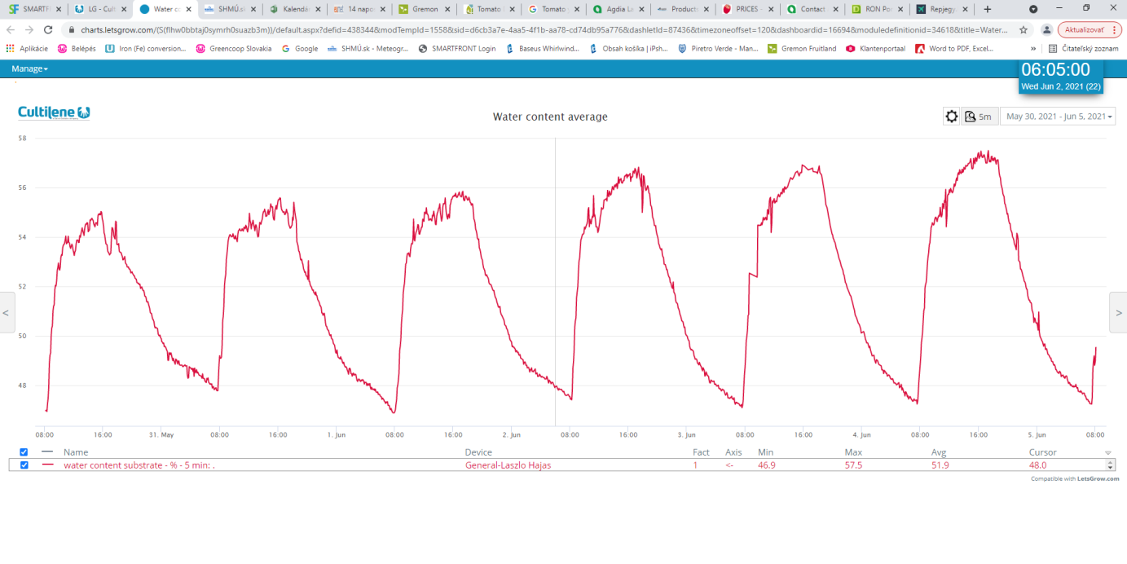
A termesztőközeg valós idejű vízkapacitásának mérése
Forrás: Hájas László, Green Coop cégcsoport

Slide 40
Gyakorló kérdések
Mit eredményez az optimalizált CO₂ adagolás?
Mik a CO₂ koncentráció zárt térbeli növelésének alapvető kritériumai?
Milyen termesztési és gazdasági előnyei vannak a szén- dioxid trágyázásnak?
Melyik a leggyakoribb CO₂ kijuttatási technológia a gyakorlati termelésben?
Milyen egységben van meghatározva a termesztőberendezésben kimutatható CO₂?
Milyen időszakokban alkalmazzuk a CO₂ szabályozást?
Mik a termesztőközegek legfontosabb alapvető tulajdonságai?
A gyakorlati termelésben milyen tulajdonságokat mérnek a termesztő közegben?
Mik a termesztőközeg tulajdonságainak komplex digitalizált mérésének előnyei?
Milyen innovatív adatgyűjtési és feldolgozási rendszert ismer a termesztőközeg tulajdonságainak elemzéséhez?
Notes:
40

Slide 41
Felhasznált irodalom, hivatkozások jegyzéke
SLEZÁK K., TERBE I. (szerk., 2008): Talaj nélküli zöldséghajtatás. Mezőgazda Kiadó
TAKÁCSNÉ DR. HÁJOS MÁRIA (2014): Zöldséghajtatás, Agrár– és Gazdálkodástudományok Centruma Mezőgazdaság–, Élelmiszertudományi és Környezetgazdálkodási Kar Kertészettudományi Intézet, Debreceni Egyetemi Kiadó,Debrecen
Ing. Miroslav Šlosár, PhD. ŠPECIÁLNE ZELENINÁRSTVO Vydavateľstvo SPU,Nitra 2017
https://www.exkalapalatt.info/wp-content/uploads/2015/07/52158776-talajnelkuli-zoldseghajtatas-2008-bw.pdf
https://regi.tankonyvtar.hu/hu/tartalom/tamop425/2011_0001_521_Novenyhazi-disznovenyek-termesztese/ch01s03.html
https://agraragazat.hu/hir/a-co2-tragyazas-akar-10-30-kal-tobbet-hoz/
https://royalbrinkman.hu/tudasbazis/noevenyapolas/hogyan-lehet-noevelni-a-noevenyhaz-co2-koncentraciojat
www.messer.hu
https://autotechnika.hu/cikkek/egyeb/13246/levegobol-kinyert-co2
https://cultilene.com

Slide 42
Fogalomtár
ppm - part per million (Az egész milliomod része), koncentrációra utaló egység
EC – Electrical Conductivity (elektromos vezetőképesség), a közeg sókoncentrációjára utal
pH - pondus hidrogenii (hidrogénion-kitevő), az oldat kémhatását (savasságát vagy lúgosságát) jellemzi
szárazjég - szén-dioxid szilárd formája
Indifferens – semleges
monitoring – folyamatos ellenőrzés
komplex – összetett
szenzor - érzékelő

Slide 43
TAG-ek
Szén –dioxid trágyázás
CO₂ koncentráció
Termesztőközeg
Klímakomputer
Termesztési technológia
Szenzor
Digitalizált
Notes:
A témához kapcsolódó, előforduló főbb kulcsszavak
Szöveg: ennél a diánál nem releváns
43

